Slide 1
Стиляги
Презинтацію підготовив учнень 11м класу Кашпрук Станіслав

Slide 2
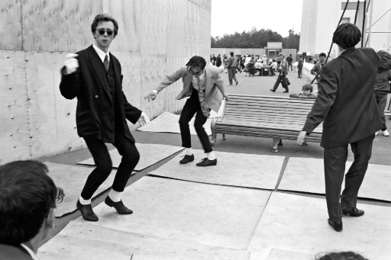
Первые представители и суть движения
Первые стиляги появились в конце 1940-х годов. Их движение стало протестом против стереотипов советского общества. Стиляг отличал цинизм суждений, подчеркнутая аполитичность, отрицание некоторых норм общественной морали того времени. Вернувшиеся из Западной Европы победители привезли множество так называемых «трофейных» журналов, украшений, одежды, обуви. Эти вещи, уже вышедшие из моды за рубежом, стали основой протестного гардероба для стиляг «из народа».

Slide 3
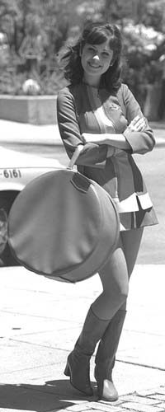
Появление термина «стиляга»
Впервые термин был использован в 1949 году в сатирическом очерке Д. Г. Беляева «Стиляга». Текст был опубликован в журнале «Крокодил» в рубрике «Типы, уходящие в прошлое». В очерке описывался школьный вечер, где появился «разодетый на иностранный манер» невежественный и тщеславный молодой человек, гордый своим нелепым пестрым нарядом и навыками в зарубежных танцах. Он вызывает смех и брезгливую жалость у других студентов. Также в фельетоне представлена подруга стиляги Мумочка, «по виду спорхнувшая с обложки журнала мод». Очерк «Стиляга» и напечатанная в том же номере статья о безродных космополитах стали сигналом начала кампании против влияния Запада. Есть мнение, что сам термин «стиляга» пришел из музыкального языка: у джазовых исполнителей термин «стилять» означал «копировать чужой стиль игры». Существовало выражение «дуть стилягу» – то есть играть в подражательной манере.

Slide 4
Отношение общества к субкультуре
Начиная с 50-х годов, стиляги постоянно подвергались преследованиям. Представителей субкультуры регулярно высмеивали в прессе и прорабатывали на комсомольских собраниях, отряды дружинников преследовали их на улицах. Стилягам портили одежду и отрезали волосы. Их насильно отводили в милицию и фотографировали для обличительных статей. Краткими «просветами» в отношении к субкультуре стиляг были выставка работ Пабло Пикассо в 1956 году, приезд в Москву Кристиана Диора (Christian Dior) с моделями в 1959 году и, в первую очередь, фестиваль молодежи и студентов в 1957 году. В эти моменты преследования ослабевали, но позже начинались снова.

Slide 5
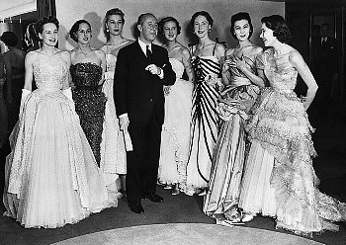
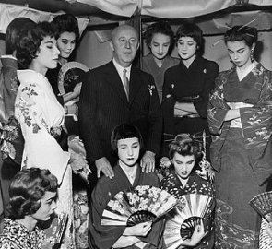
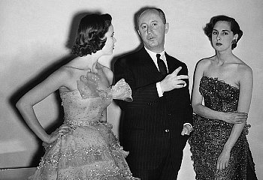
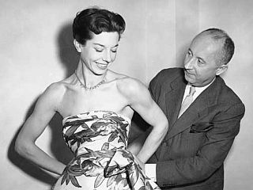
Кристиан Диор (Christian Dior) с моделями

Slide 6
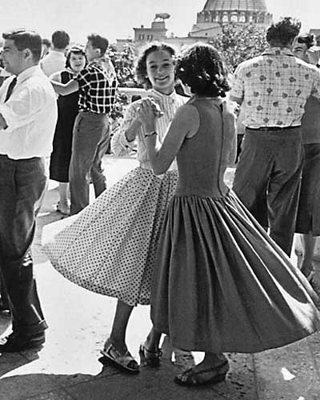
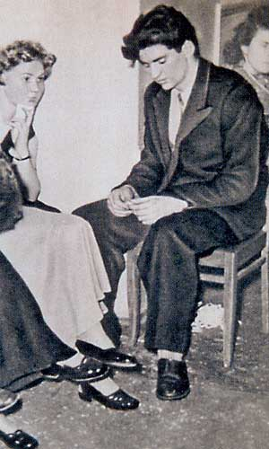
Угасание движения стиляг
Движение стиляг практически угасло к середине 1960-х. Некоторые исследователи считают, что представителей субкультуры начала 60-х уже нельзя отнести к стилягам. Несмотря на исчезновение субкультуры, стилягами еще в течение десяти лет продолжали называть модников.

Slide 7
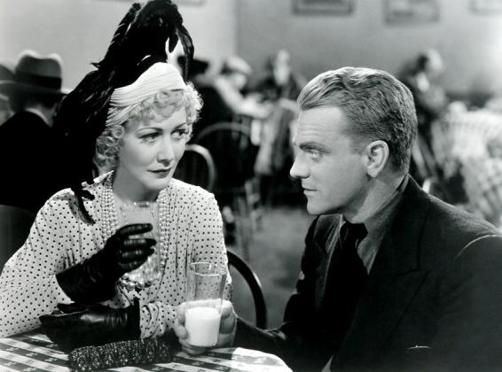
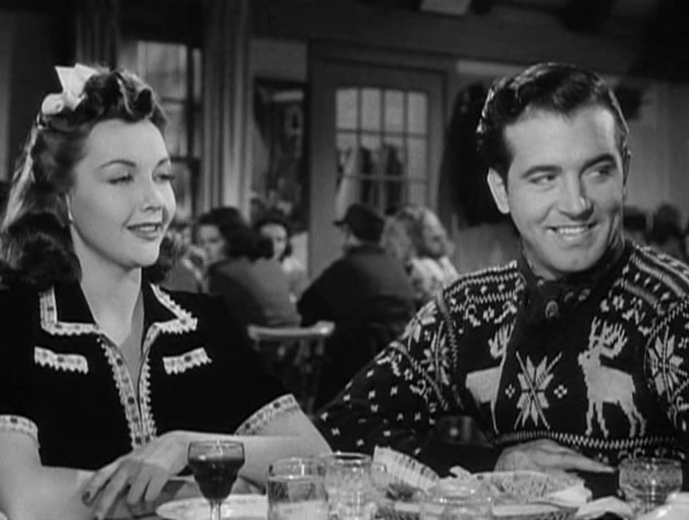
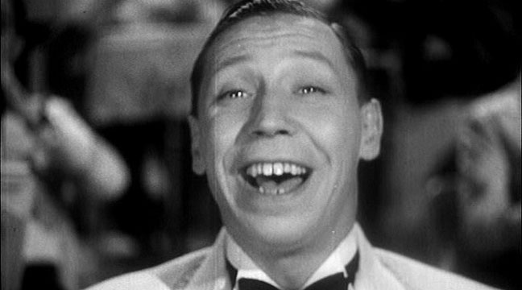
Черты стиля
« Судьба солдата в Америке »
Представители субкультуры имели специфический внешний вид, особые манеры поведения, свой сленг и музыкальные предпочтения. Во многом предпочтения стиляг сформировали «трофейные» фильмы – «Судьба солдата в Америке», «Серенада Солнечной Долины», «Тарзан», «Девушка моей мечты», «Джордж из Динки-джаза», а также картины с Диной Дурбин.
« Серенада Солнечной Долины »
«Джордж из Динки-джаза»

Slide 8
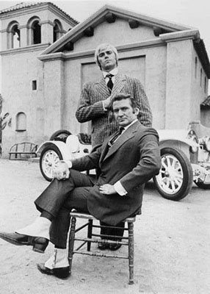
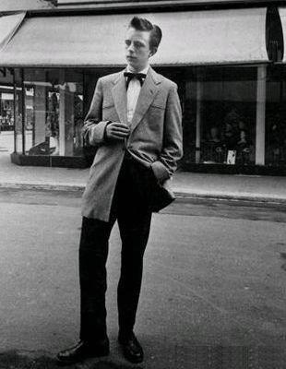
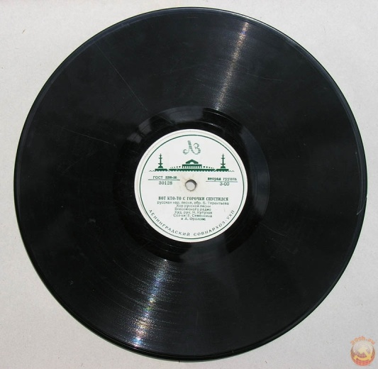
Одежда
Первые стиляги носили мешковатые двубортные пиджаки пестрых расцветок, шляпы с широкими полями, яркие носки, выглядывающие из-под брюк, цветные шелковые или гавайские рубашки, свитера с оленями, остроносые ботинки на высокой подошве, галстуки с драконами, обезьянами, петухами.
Позднее наряд представителей субкультуры стал более элегантным: брюки-дудочки шириной 22 см – в противоположность советским 32-сантиметровым, джинсы, зонты-трости, узкие галстуки-селедки.
К 60-м годам в честь следования американской моде стиляги стали называть себя «штатниками». К тому времени среди представителей движения популярны были строгие плащи с верхней пуговицей, ратиновые пальто в английском стиле, костюмы из чистой шерсти, широкие серые пиджаки с платочком в кармашке, сшитые у портного шляпы «стетсон», американские солдатские ботинки и туфли с перфорированным носком.

Slide 9
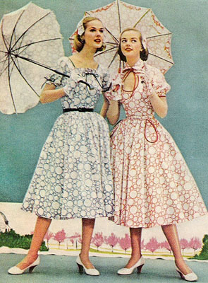
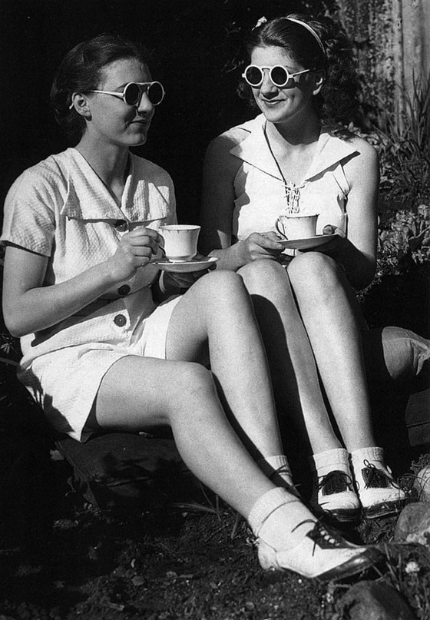
Одежда
Мужской гардероб стал квинтэссенцией протестного движения – девушки-стиляги не имели собственного стиля. Они копировали фасоны из прибалтийских или социалистических модных журналов: носили пышные и узкие юбки, брюки, яркие блузы с цветочным принтом, туфли с удлиненным носком.
Зажиточные стиляги покупали одежду у фарцовщиков или приезжих иностранцев, а также заказывали пошив вещей из западных тканей, купленных в комиссионных магазинах. Стиляги из бедных семей часто шили плащи и брюки из брезента, наклеивали на ботинки так называемую «манную кашу» – подошвы из каучука или микропорки, которые затем гофрировали сбоку, и пр. У представителей субкультуры были в почете особые «предметы роскоши» – заграничные авторучки, портсигары и зажигалки, а также американские игральные карты с девушками в стиле Pin-up.

Slide 10
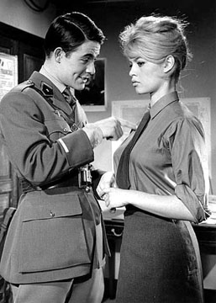
Прическа и макияж
Стиляги 50-х носили начесанные и набриолиненные «коки» на лбу, а также тонкие усики-«мерзавчики».
Девушки-стиляги использовали больше косметики, чем простые советские женщины. Приветствовалась яркая помада, густо подведенные глаза. Модной прической был «венчик мира», для которого волосы завивались и укладывались вокруг головы, а к 60-м годам, благодаря фильму “Бабетта идет на войну” с Бриджит Бардо, невероятно популярной стала начесанная бабетта, которую носила главная героиня фильма.
“Бабетта идет на войну ”

Slide 11
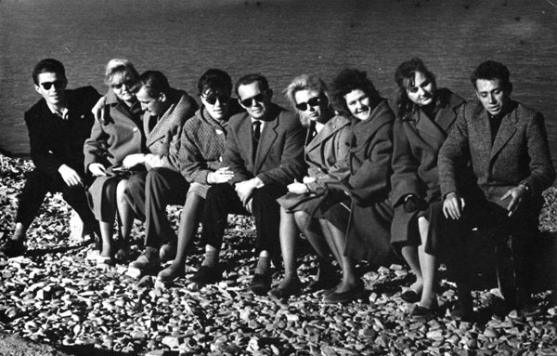
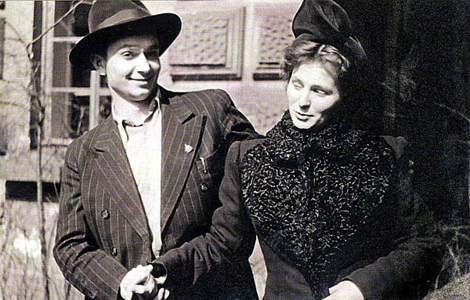
Манеры
Стиляги имели особенные манеры движений, которые в фельетоне Беляева были представлены как «на редкость развязные». Пластика представителей субкультуры была осознанной и продуманной: высоко поднятая голова и свободная походка указывали на их принадлежность к движению, кроме того, диктовались костюмом и танцами. Стиляги из разных городов по вечерам прогуливались («совершали хил») по «Бродвею» – обычно центральной улице города (улица Горького в Москве, Невский проспект в Ленинграде). Важным элементом таких прогулок была демонстрация своих костюмов.

Slide 12
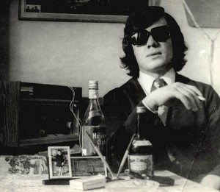
Сленг
Особый сленг стиляг складывался из английских заимствований, переиначенных на русский лад, в сочетании с элементами музыкального жаргона. Также стиляги меняли свои имена на созвучные им иностранные.
Джакеток (англ. jacket)- пиджак.
Совпаршив – одежда и обувь советского производства или самодельная.
Соксы (англ. socks) — яркие носки, видные из-под брючины.
Таек (англ. tie) — галстук.
Трузера, траузера, траузерса (англ. trousers) — брюки.
Тренчкот (англ. trenchcoat) — плащ
Хэток (англ. hat) — шляпа.
Шузы, шузня (англ. shoes) — ботинки на высокой подошве.

Slide 13
Музыка
Главным атрибутом стиляг был саксофон, олицетворявший музыку свободных людей. Стиляги увлекались зарубежными танцами и музыкой – в первую очередь, джазом.

Slide 14
Спасибо за просмотр
http://oursociety.ru/publ/novaja_i_novejshaja_istorija/stiljagi_v_sssr/9-1-0-17
http://ru.wikipedia.org/wiki/%D0%A1%D1%82%D0%B8%D0%BB%D1%8F%D0%B3%D0%B8
http://cit.ua/article/34152/
http://www.molpol43.ru/istorij_stiljg_molodezhnaj_subkultura_v.html
http://amnesia.pavelbers.com/Stiljagi.htm

